Slide 1


Thứ ...ngày ... tháng năm 2022
Tiếng Việt
Tuần 12

Slide 2

KHỞI ĐỘNG

Slide 3

Tiết 1+2

Slide 4


Kể về một lần em cảm thấy xúc động trước cử chỉ hoặc việc làm của người thân
Hoạt động nhóm
- Có lần mình bị ốm, không được ra ngoài chơi. Em trai của mình đã bỏ buổi đi chơi với các bạn trong xóm để ở nhà cùng mình. Dù còn nhỏ nhưng em rất ngoan. Thỉnh thoảng em lại hỏi “Chị hết ốm chưa ạ?”. Nhờ có em mà mình cảm thấy khỏe hẳn lên.

Slide 5

Kể về một lần em cảm thấy xúc động trước cử chỉ hoặc việc làm của người thân
- Năm học lớp 2, có một buổi tớ lười học, không làm bài tập về nhà. Buổi học hôm sau, cô giáo kiểm tra vở và tớ đã bị điểm xấu. Chiều hôm đó về nhà, mẹ tớ biết chuyện này nhưng lại không hề đánh hay mắng tớ. Mẹ chỉ nhẹ nhàng hỏi tại sao tớ lại không chịu làm bài. Sau đó mẹ giải thích cho tớ hiểu rằng phải chăm chỉ học hành thì mới có thể trở thành con ngoan, trò giỏi.

Slide 6

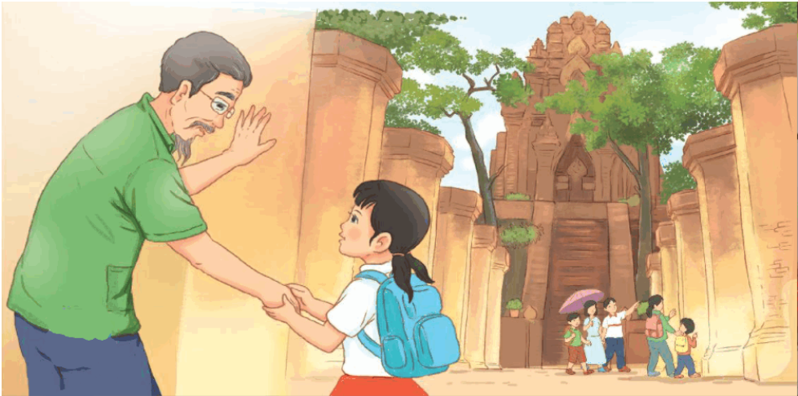
Bức tranh vẽ gì?

Slide 7

ĐỌC VĂN BẢN

Slide 8
Bài đọc
Để cháu nắm tay ông
Hè năm nay, Dương được đi du lịch ở Nha Trang cùng bố mẹ và ông ngoại.
Tháp Bà Pô-na-ga là địa điểm tham quan cuối cùng của đoàn. Ngôi đền vàng rực trong khuôn viên xanh rợp bóng cây. Ông ngoại cứ đứng trầm ngâm trước những bức vẽ chạm trổ tinh xảo. Bàn tay ông run run khi chạm vào các cột đá nhuốm màu thời gian. Dương nhìn ông, lòng trào lên cảm xúc yêu thương khó tả.
Tiếng hướng dẫn viên du lịch giục đoàn rời điểm tham quan. Ông ngoại chần chừ chưa muốn đi nên rớt lại phía sau. Dương rời đoàn, chạy đến nắm tay ông dắt đi. Nó chợt thấy ông chậm chạp, ngơ ngác quá. Thường ngày, Dương luôn nghĩ ông rất nhanh nhẹn. Ông đưa nó đi học mỗi khi bố mẹ bận rộn. Ông hào hứng chơi trò các ngựa cùng nó.

Slide 9

Từ trước đến nay, ông luôn là người dắt tay dẫn nó đi, là người bảo vệ nó. Đây là lần đầu tiên Dương nhận ra ông không còn khỏe như trước. Mỗi một ngày trôi qua, ông đang già đi, còn nó sẽ mạnh mẽ hơn. Dương choàng tay ông ôm, thủ thỉ:
- Ông ngoại ơi, cháu yêu ông nhiều lắm!
Dương nghĩ, từ bây giờ nó mới là người đưa tay cho ông nắm.
(Dương Thụy)

Slide 10


Luyện đọc từ khó
Tháp Bà Pô – nô - ga
chạm trổ
tinh xảo

Slide 11


Luyện đọc diễn cảm lời nhân vật
Ông ngoại ơi,/ cháu yêu ông nhiều lắm!/

Slide 12

Chia đoạn
Đoạn 1: Từ đầu đến cùng bố mẹ và ông ngoại
Đoạn 2: Tiếp theo đến yêu thương khó tả
Đoạn 3: Tiếp theo đến yêu ông nhiều lắm
Đoạn 4: Còn lại

Slide 13


Luyện đọc đoạn nối tiếp
1
Hè năm nay, Dương được đi du lịch ở Nha Trang cùng bố mẹ và ông ngoại.
2
Tháp Bà Pô-na-ga là địa điểm tham quan cuối cùng của đoàn. Ngôi đền vàng rực trong khuôn viên xanh rợp bóng cây. Ông ngoại cứ đứng trầm ngâm trước những bức vẽ chạm trổ tinh xảo. Bàn tay ông run run khi chạm vào các cột đá nhuốm màu thời gian. Dương nhìn ông, lòng trào lên cảm xúc yêu thương khó tả.

Slide 14
Luyện đọc đoạn nối tiếp
Tiếng hướng dẫn viên du lịch giục đoàn rời điểm tham quan. Ông ngoại chần chừ chưa muốn đi nên rớt lại phía sau. Dương rời đoàn, chạy đến nắm tay ông dắt đi. Nó chợt thấy ông chậm chạp, ngơ ngác quá. Thường ngày, Dương luôn nghĩ ông rất nhanh nhẹn. Ông đưa nó đi học mỗi khi bố mẹ bận rộn. Ông hào hứng chơi trò các ngựa cùng nó.
Từ trước đến nay, ông luôn là người dắt tay dẫn nó đi, là người bảo vệ nó. Đây là lần đầu tiên Dương nhận ra ông không còn khỏe như trước. Mỗi một ngày trôi qua, ông đang già đi, còn nó sẽ mạnh mẽ hơn. Dương choàng tay ông ôm, thủ thỉ:
- Ông ngoại ơi, cháu yêu ông nhiều lắm!
3

Slide 15

Luyện đọc đoạn nối tiếp
4
Dương nghĩ, từ bây giờ nó mới là người đưa tay cho ông nắm.

Slide 16
Luyện đọc theo nhóm
Bài đọc
Để cháu nắm tay ông
Hè năm nay, Dương được đi du lịch ở Nha Trang cùng bố mẹ và ông ngoại.
Tháp Bà Pô-na-ga là địa điểm tham quan cuối cùng của đoàn. Ngôi đền vàng rực trong khuôn viên xanh rợp bóng cây. Ông ngoại cứ đứng trầm ngâm trước những bức vẽ chạm trổ tinh xảo. Bàn tay ông run run khi chạm vào các cột đá nhuốm màu thời gian. Dương nhìn ông, lòng trào lên cảm xúc yêu thương khó tả.
Tiếng hướng dẫn viên du lịch giục đoàn rời điểm tham quan. Ông ngoại chần chừ chưa muốn đi nên rớt lại phía sau. Dương rời đoàn, chạy đến nắm tay ông dắt đi. Nó chợt thấy ông chậm chạp, ngơ ngác quá. Thường ngày, Dương luôn nghĩ ông rất nhanh nhẹn. Ông đưa nó đi học mỗi khi bố mẹ bận rộn. Ông hào hứng chơi trò các ngựa cùng nó.

Slide 17
Luyện đọc theo nhóm
Từ trước đến nay, ông luôn là người dắt tay dẫn nó đi, là người bảo vệ nó. Đây là lần đầu tiên Dương nhận ra ông không còn khỏe như trước. Mỗi một ngày trôi qua, ông đang già đi, còn nó sẽ mạnh mẽ hơn. Dương choàng tay ông ôm, thủ thỉ:
- Ông ngoại ơi, cháu yêu ông nhiều lắm!
Dương nghĩ, từ bây giờ nó mới là người đưa tay cho ông nắm.
(Dương Thụy)

Slide 18
Đọc toàn bài
Bài đọc
Để cháu nắm tay ông
Hè năm nay, Dương được đi du lịch ở Nha Trang cùng bố mẹ và ông ngoại.
Tháp Bà Pô-na-ga là địa điểm tham quan cuối cùng của đoàn. Ngôi đền vàng rực trong khuôn viên xanh rợp bóng cây. Ông ngoại cứ đứng trầm ngâm trước những bức vẽ chạm trổ tinh xảo. Bàn tay ông run run khi chạm vào các cột đá nhuốm màu thời gian. Dương nhìn ông, lòng trào lên cảm xúc yêu thương khó tả.
Tiếng hướng dẫn viên du lịch giục đoàn rời điểm tham quan. Ông ngoại chần chừ chưa muốn đi nên rớt lại phía sau. Dương rời đoàn, chạy đến nắm tay ông dắt đi. Nó chợt thấy ông chậm chạp, ngơ ngác quá. Thường ngày, Dương luôn nghĩ ông rất nhanh nhẹn. Ông đưa nó đi học mỗi khi bố mẹ bận rộn. Ông hào hứng chơi trò các ngựa cùng nó.

Slide 19
Đọc toàn bài
Từ trước đến nay, ông luôn là người dắt tay dẫn nó đi, là người bảo vệ nó. Đây là lần đầu tiên Dương nhận ra ông không còn khỏe như trước. Mỗi một ngày trôi qua, ông đang già đi, còn nó sẽ mạnh mẽ hơn. Dương choàng tay ông ôm, thủ thỉ:
- Ông ngoại ơi, cháu yêu ông nhiều lắm!
Dương nghĩ, từ bây giờ nó mới là người đưa tay cho ông nắm.
(Dương Thụy)

Slide 20
Giải nghĩa từ
Tháp Bà Pô – na – ga : công trình kiến trúc tiêu biểu của văn hóa Chăm Pa ở Nha Trang.
Chạm trổ: khắc, đục lên bề mặt gỗ, đá để trang trí.
Tinh xảo : tinh vi, tỉ mỉ, khéo léo.
Chần chừ: đắn đo, do dự, chưa quyết tâm để làm một việc gì đó.

Slide 21
Trả lời câu hỏi

Slide 22



1. Điểm tham quan cuối cùng của gia đình Dương là ở đâu?
Gợi ý: Em hãy đọc đoạn văn thứ nhất để trả lời câu hỏi.
Điểm tham quan cuối cùng
của gia đình Dương là ở
Tháp Bà Pô-na-ga.

Slide 23


2 . Tìm những chi tiết cho thấy ông ngoại ngắm ngôi đền rất kĩ và đầy xúc động?
Những chi tiết cho thấy ông ngoại ngắm ngôi đền rất kĩ và xúc động là:
- Ông cứ đứng trầm ngâm trước những bức vẽ chạm trổ tinh xảo
- Bàn tay ông run run khi chạm vào các cột đá nhuốm màu thời gian.

Slide 24
3 . Dương đã thay đổi những suy nghĩ về ông như thế nào?
Trước khi đi du lịch, Dương nghĩ ông rất nhanh nhẹn. Trong khi đi du lịch, Dương nhận ra ông không còn khỏe như trước.

Slide 25
3 . Dương đã thay đổi những suy nghĩ về ông như thế nào?
Trước khi đi du lịch, Dương nghĩ ông rất nhanh nhẹn.
Trong khi đi du lịch, Dương nhận ra ông không còn khỏe như trước.

Slide 26

4 . Theo em, vì sao Dương nghĩ từ bây giờ mình mới là người đưa tay cho ông nắm?
Dương nghĩ từ bây giờ nó mới là người đưa tay cho ông nắm vì ông ngày càng già đi còn nó thì ngày càng lớn lên, mạnh mẽ hơn.

Slide 27

Viết
Ôn chữ viết hoa I,K

Slide 28
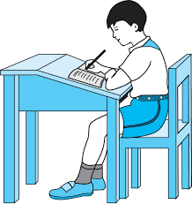
1. Tư thế ngồi viết:
- Lưng thẳng, không tì ngực vào bàn.
- Đầu hơi cúi.
- Mắt cách vở khoảng 25 đến 30 cm.
- Tay phải cầm bút.
- Tay trái tì nhẹ lên mép vở để giữ.
- Hai chân để song song thoải mái.
2. Cách cầm bút:
- Cầm bút bằng 3 ngón tay: ngón cái, ngón trỏ, ngón giữa.
- Khi viết, dùng 3 ngón tay di chuyển bút từ trái sang phải, cán bút nghiêng về phía bên phải, cổ tay, khuỷu tay và cánh tay cử động mềm mại, thoải mái;
- Không nên cầm bút tay trái.

Slide 29

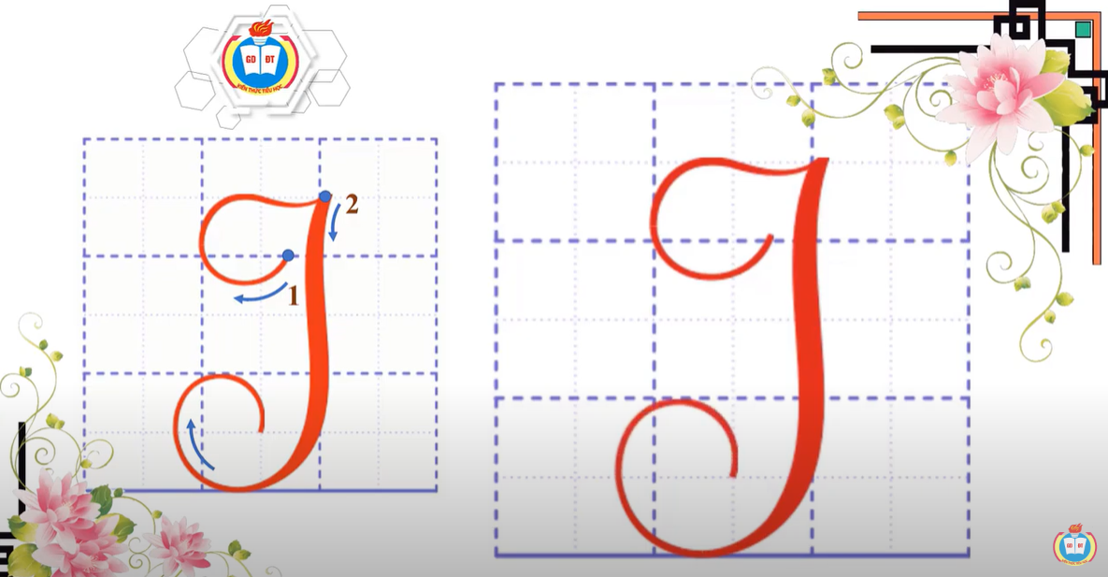
1. Ôn chữ viết hoa I

Slide 30
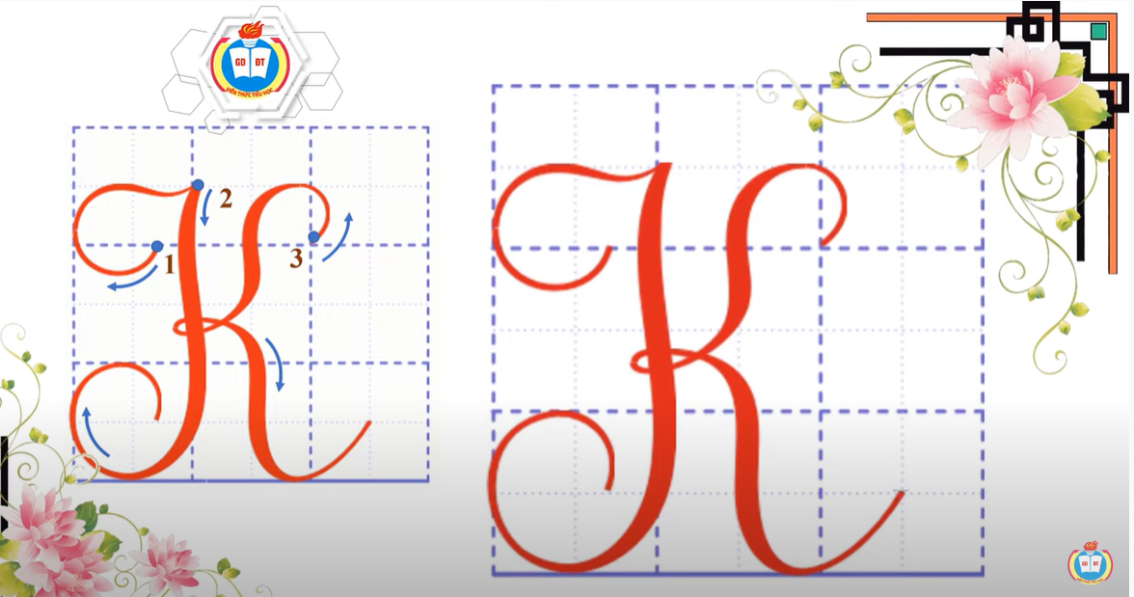

Slide 31




VIẾT BẢNG
VIẾT VỞ
TẬP VIẾT

Slide 32

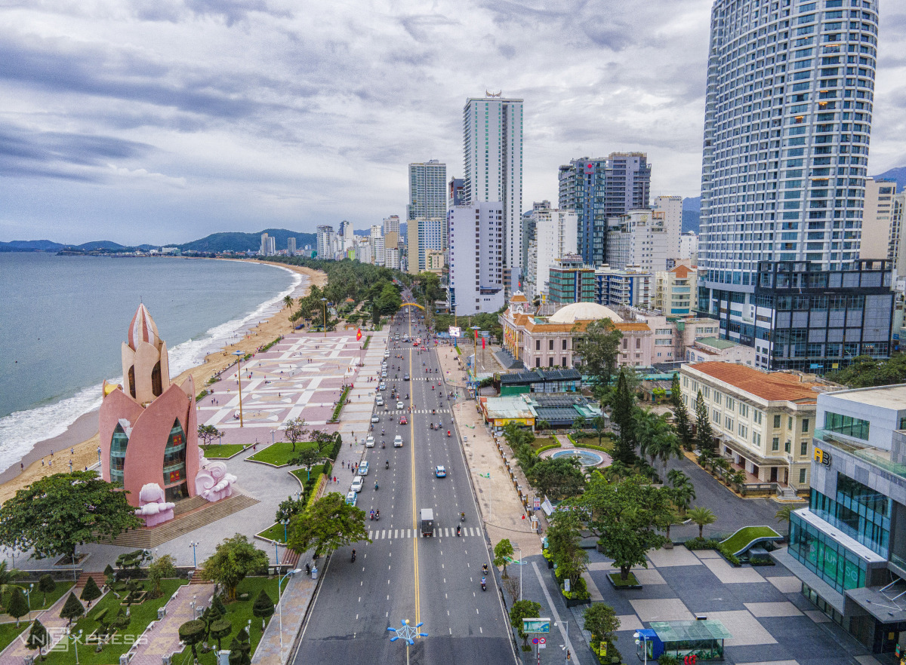
2. Viết ứng dụng
a. Viết tên riêng
Khánh Hòa là một tỉnh duyên hải Nam Trung Bộ, miền Trung Việt Nam. Khánh Hòa có vị trí chiến lược đặc biệt quan trọng trong phát triển kinh tế - xã hội và bảo đảm an ninh quốc phòng của cả nước, có nhiều tiềm năng, lợi thế để bứt phá phát triển và thúc đẩy lan tỏa tích cực đến phát triển vùng Nam Trung Bộ và Tây Nguyên.

Slide 33
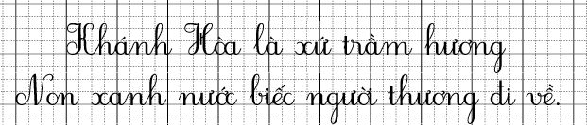
2. Viết câu ứng dụng vào vở
2. Viết ứng dụng
- Viết đúng chính tả, trình bày sạch đẹp.
- Câu gồm 6 tiếng thì lùi vào 3 ô li, câu gồm 8 tiếng thì lùi vào 2 ô li.

Slide 34
Tiết 3 – 4

Slide 35
Luyện từ và câu

Slide 36

1. Xếp các từ in đậm trong đoạn thơ dưới đây vào nhóm thích hợp.
Ông đẩy chiếc cối xay
Cối quay như chong chóng
Đường dài và sông rộng
Ông vẫn luôn đi về
Tay của ông khỏe ghê
Làm được bao nhiêu việc.
(Hữu Thỉnh)

Slide 37



1. Xếp các từ in đậm trong đoạn thơ dưới đây vào nhóm thích hợp.
Từ chỉ hoạt động
Từ chỉ đặc điểm
vác, đẩy, quay, đi, về, làm
dài, thẳng, dài, rộng, khỏe

Slide 38
2. Tìm câu kể trong những câu dưới đây:
b. Tháp Bà Pô – na – ga là một địa điểm du lịch nổi tiếng ở Nha Trang.
Câu kể là câu dùng để giới thiệu sự vật, nêu hoạt động hoặc nêu đặc điểm của sự vật và được kết thúc bằng dấu chấm.
a. Tháp Bà Pô – na – ga ở đâu?
c. Ông ngoại đưa đón Dương đi học mỗi khi bố mẹ bận rộn.
d. Mỗi một ngày trôi qua, ông đang già đi, còn nó mạnh mẽ hơn.
e. Ông ngoại ơi, cháu yêu ông nhiều lắm!

Slide 39
3. Tìm trong những câu kể ở bài tập 2:
a. Câu nào giới thiệu sự vật?
b. Câu nào nêu hoạt động?
c. Câu nào nêu đặc điểm ?
Tháp Bà Pô – na – ga là một địa điểm du lịch nổi tiếng ở Nha Trang.
Ông ngoại đưa đón Dương đi học mỗi khi bố mẹ bận rộn.
Mỗi một ngày trôi qua, ông đang già đi, còn nó mạnh mẽ hơn.
Câu nêu sự vật
Câu nêu hoạt động
Câu nêu đặc điểm

Slide 40
4. Những câu văn nào dưới đây thể hiện cảm xúc với
người thân?
a. Dương nhìn ông, lòng trào lên cảm xúc yêu thương khó tả.
b. Thường ngày, Dương luôn nghĩ ông rất nhanh nhẹn.
c. Ông đưa đón nó đi học mỗi khi bố mẹ bận rộn.
d. Ông ngoại ơi, cháu yêu ông nhiều lắm!

Slide 41

5. Nói 2 – 3 câu thể hiện cảm xúc của em khi nghĩ về một cử chỉ, việc làm của người thân.
Cử chỉ, việc làm nào của người thân gợi cảm xúc cho em?
Em hãy diễn tả cụ thể cảm xúc đó?
- Nhìn ông cặm cụi làm chiếc diều cho em, em cảm thấy rất vui và hạnh phúc. Em chỉ muốn chạy đến bên ông và nói rằng mình yêu ông thật nhiều.
- Khi em bị ốm, mẹ thức cả đêm để chăm sóc cho em. Mỗi lần em tỉnh dậy đều thấy mẹ đang ngồi bên cạnh. Em thương mẹ rất nhiều!

Slide 42
6. Viết đoạn văn thể hiện tình cảm của em đối với người thân.
Em dựa vào gợi ý sau để hoàn thành bài tập:
- Người thân mà em muốn kể đến là ai?
- Người đó có những cử chỉ, việc làm nào gợi cảm xúc cho em?
- Tình cảm của em với người đó như thế nào?

Slide 43
6. Viết đoạn văn thể hiện tình cảm của em đối với người thân.
Mẹ là người mà em yêu quý nhất trong nhà. Hằng ngày, mẹ phải dậy từ sớm để chuẩn bị bữa sáng cho cả gia đình. Mẹ vừa đi làm ở cơ quan, vừa chăm sóc cho gia đình em. Em biết mẹ rất vất vả nên mỗi lúc rảnh rỗi em lại giúp đỡ mẹ làm việc nhà. Em rất yêu mẹ của em. Em mong mẹ có thật nhiều sức khỏe và luôn vui vẻ, hạnh phúc.

Slide 44

6. Viết đoạn văn thể hiện tình cảm của em đối với người thân.
Đối với em, bố giống như một siêu anh hùng. Bố có thể làm rất nhiều việc khác nhau. Không những vậy, bố còn kể chuyện rất hay nữa. Mỗi tối trước khi đi ngủ, bố lại kể cho chị em em những câu chuyện rất hay và hấp dẫn. Bố là người mà em rất yêu quý. Em sẽ cố gắng học thật giỏi để không phụ lòng mong mỏi của bố dành cho em.

Slide 45
VẬN DỤNG

Slide 46
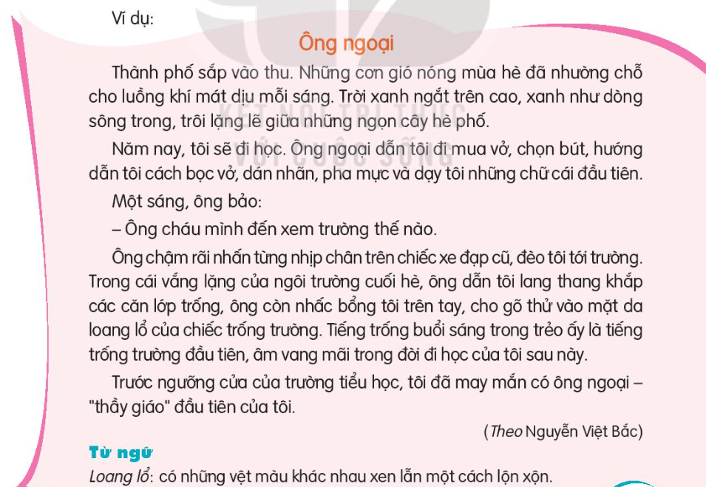
Tìm đọc những câu chuyện, bài văn, bài thơ,… về tình cảm giữa những người thân trong gia đình.

Slide 47
CỦNG CỐ -
DẶN DÒ

Slide 48
Hẹn gặp lại các em

